Slide 1
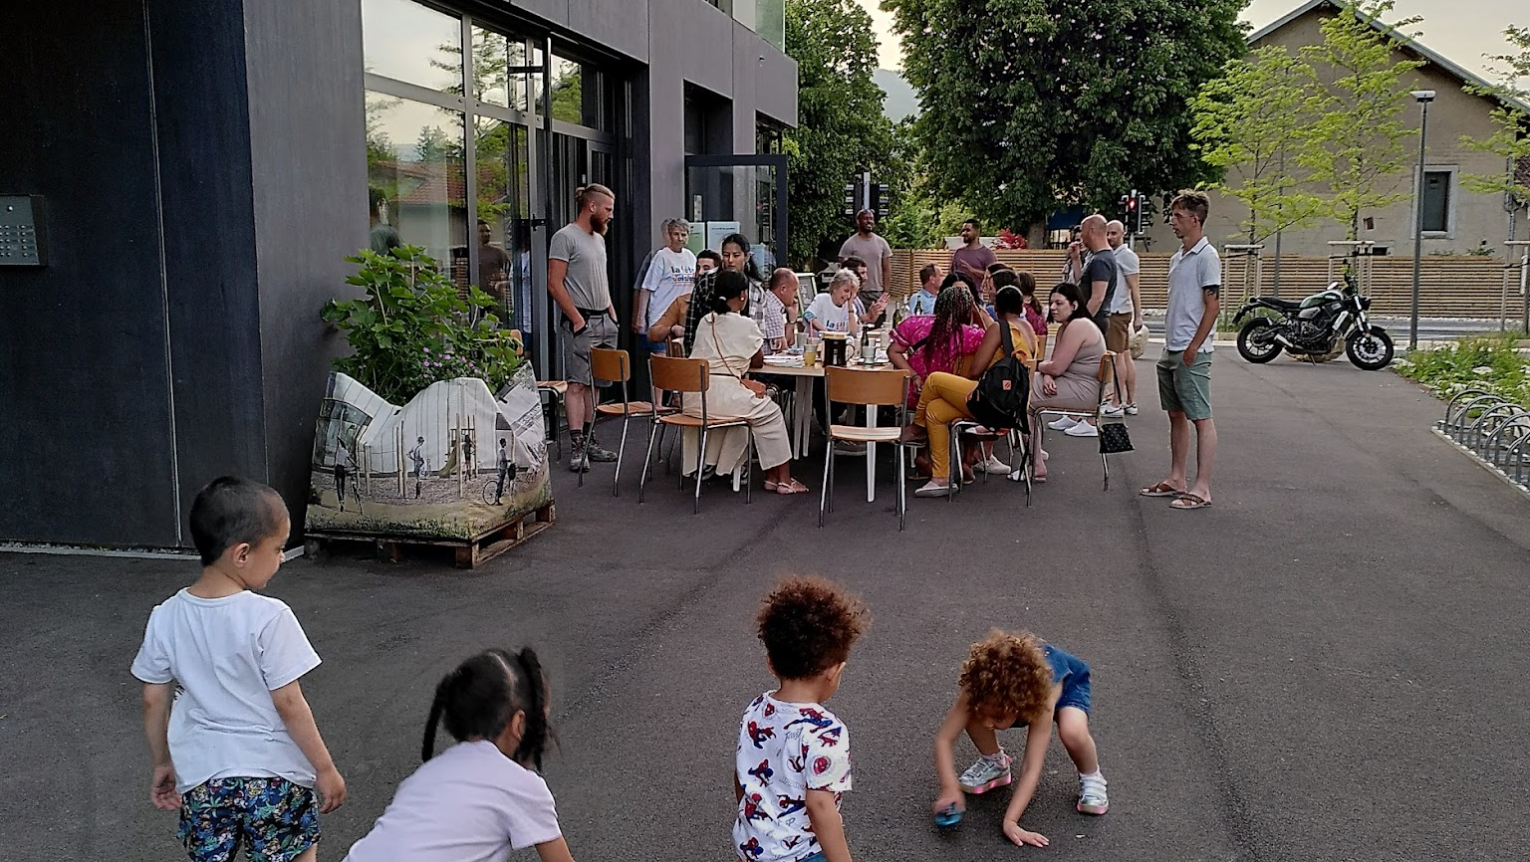

Assemblée générale 2025
17.09.2026

Slide 2
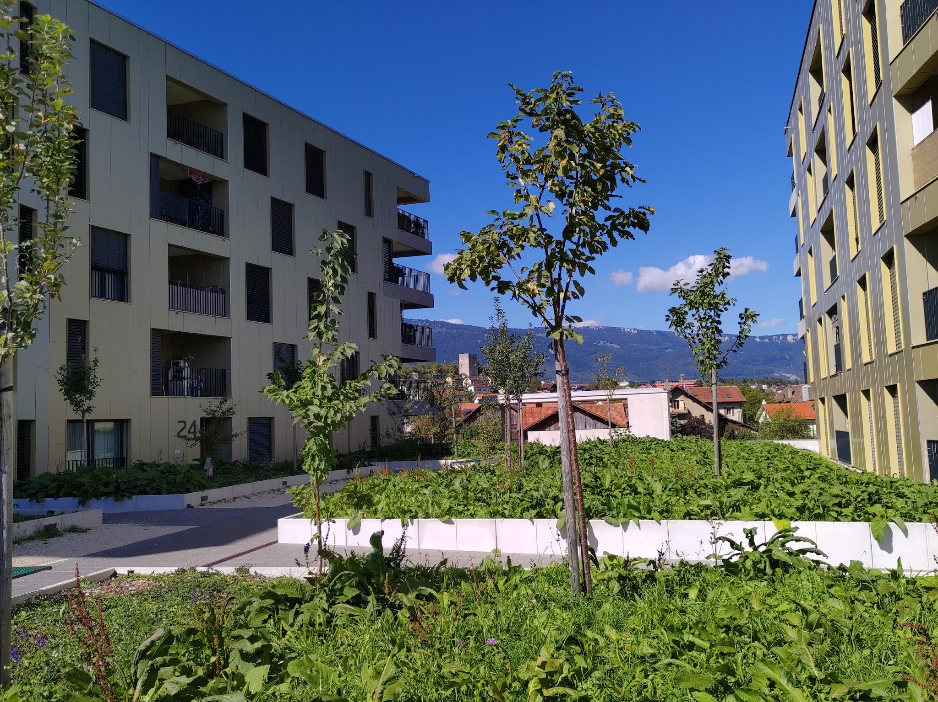
Ordre du jour
Accueil
Approbation du PV de la dernière AG
Année 2025
  Rapport d’activités
  Comptes annuels
  Rapport des vérificateur·trices
Année 2026
  Programme et projets
  Budget et cotisation
Élections
  Comité
  Vérificateur·trices des comptes
Divers
Notes:
Nommer des scrutateurs

Slide 3
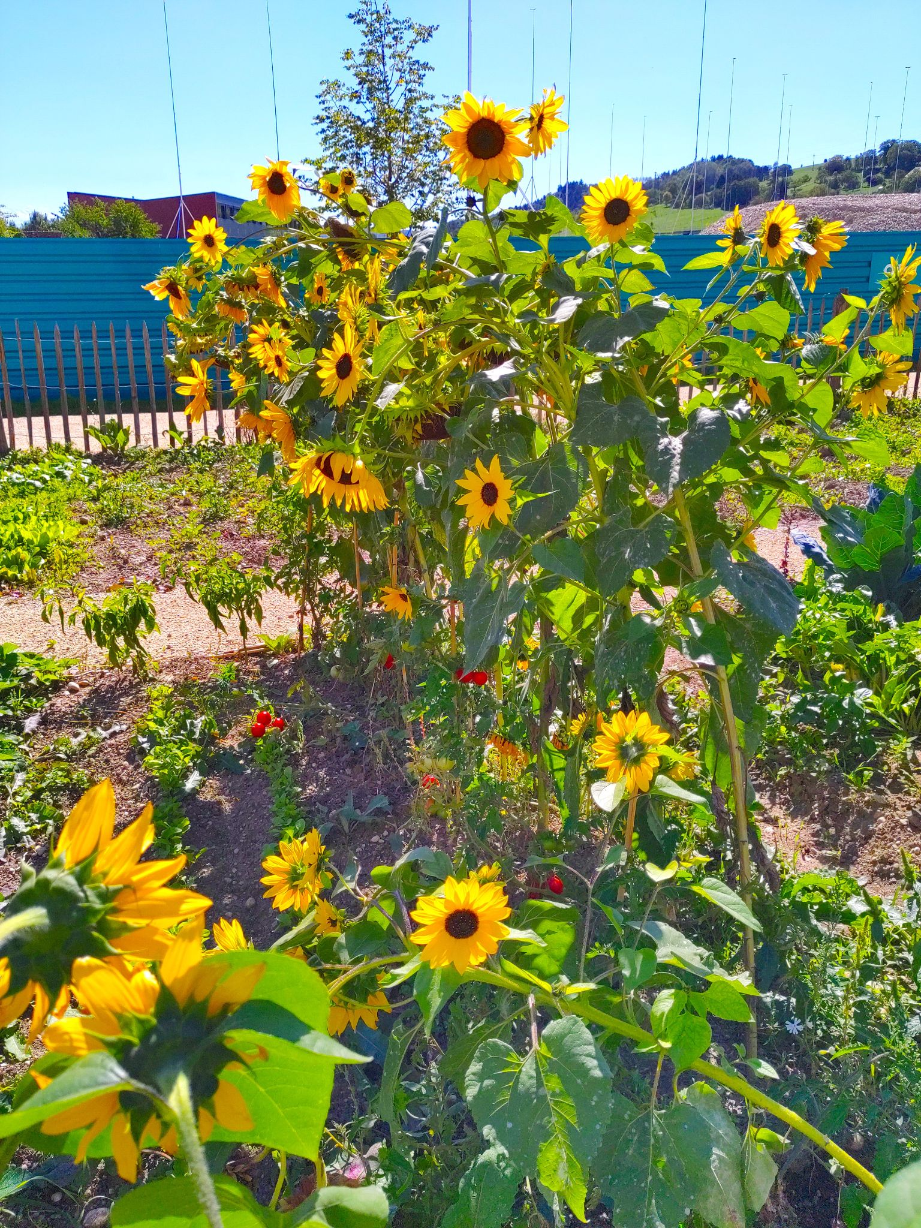
Accueil
Liste des présences à remplir (une personne par ménage)
Si vous souhaitez intervenir : levez la main et présentez-vous (prénom, nom, bâtiment)
Le PV est tenu par le secrétariat de l’association
Décision à la majorité absolue
Élection d’un·e scrutateur·trice pour compter les voix si nécessaire

Slide 4
Ordre du jour
Accueil
Approbation du PV de la dernière AG
Année 2025
  Rapport d’activités
  Comptes annuels
  Rapport des vérificateur·trices
Année 2026
  Programme et projets
  Budget et cotisation
Élections
  Comité
  Vérificateur·trices des comptes
Divers
Notes:
Nommer des scrutateurs

Slide 5
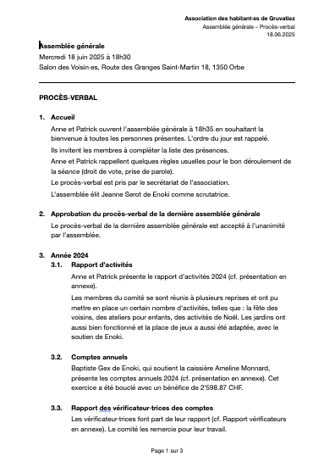
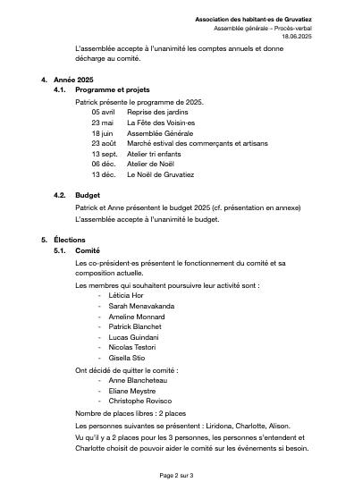
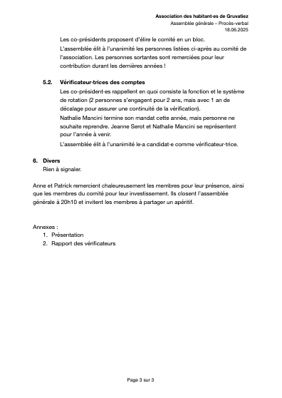
Approbation du PV de la dernière AG
?
Est-ce que les personnes ici présentes valident le procès-verbal de la dernière AG ?
Notes:
Nommer des scrutateurs

Slide 6
Ordre du jour
Accueil
Approbation du PV de la dernière AG
Année 2025
  Rapport d’activités
  Comptes annuels
  Rapport des vérificateur·trices
Année 2026
  Programme et projets
  Budget et cotisation
Élections
  Comité
  Vérificateur·trices des comptes
Divers
Notes:
Nommer des scrutateurs

Slide 7
Année 2025
Rapports d’activités
Bilan général
Nouveaux événements !
Halloween, atelier tri
Dynamisation des jardins avec un spécialiste externe :)
Amélioration du Salon
des Voisin·es
(règlement, équipements)
Des nouvelles collaborations avec Articom, Pro Senectute
et Coeur d’artichauts
Décès d’Eliane Meystre, membre fondatrice et investie de l’association
Le bilan 2025 est positif, même si certaines initiatives n’ont pas eu l’effet escompté (Noël en deux temps, atelier de tri…). Les nouveaux membres ont fait du bien à la dynamique et l’organisation du comité.

Slide 8
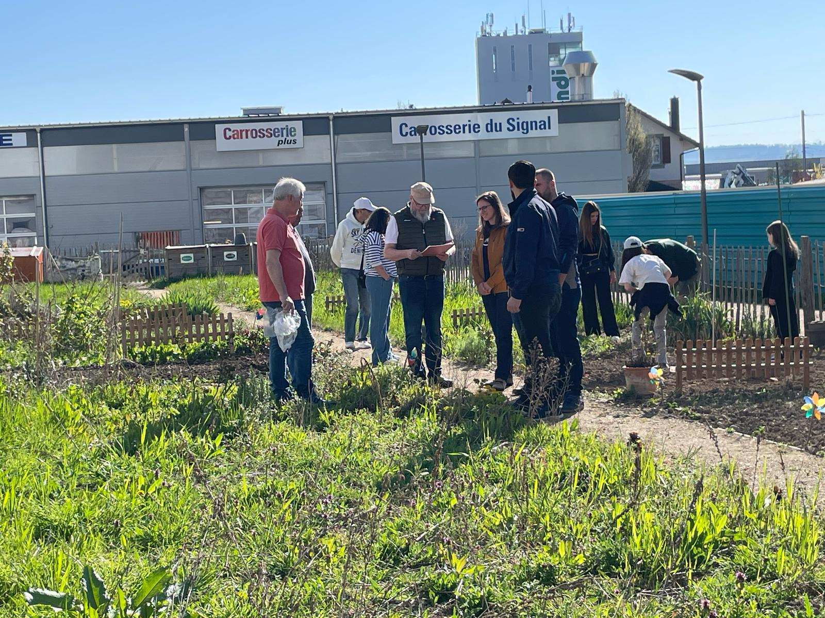
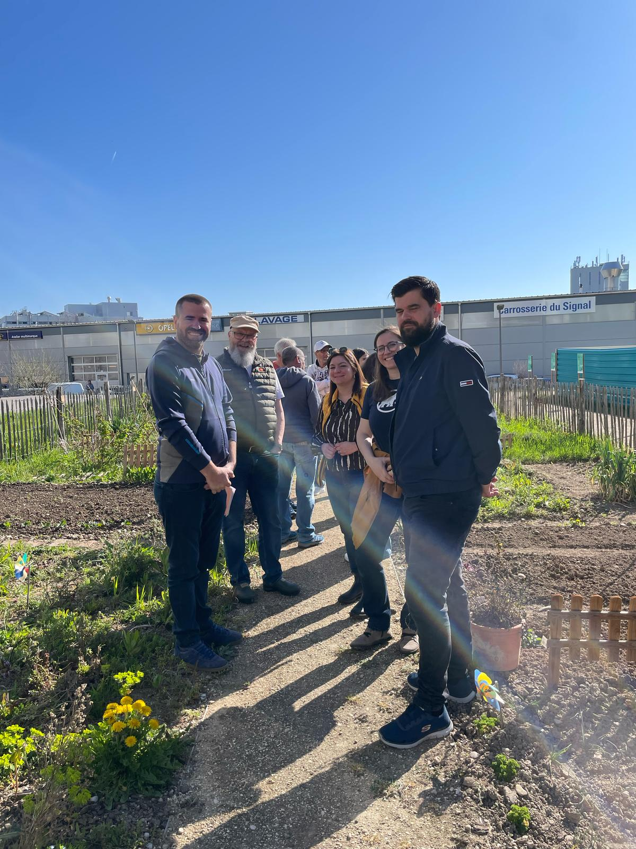
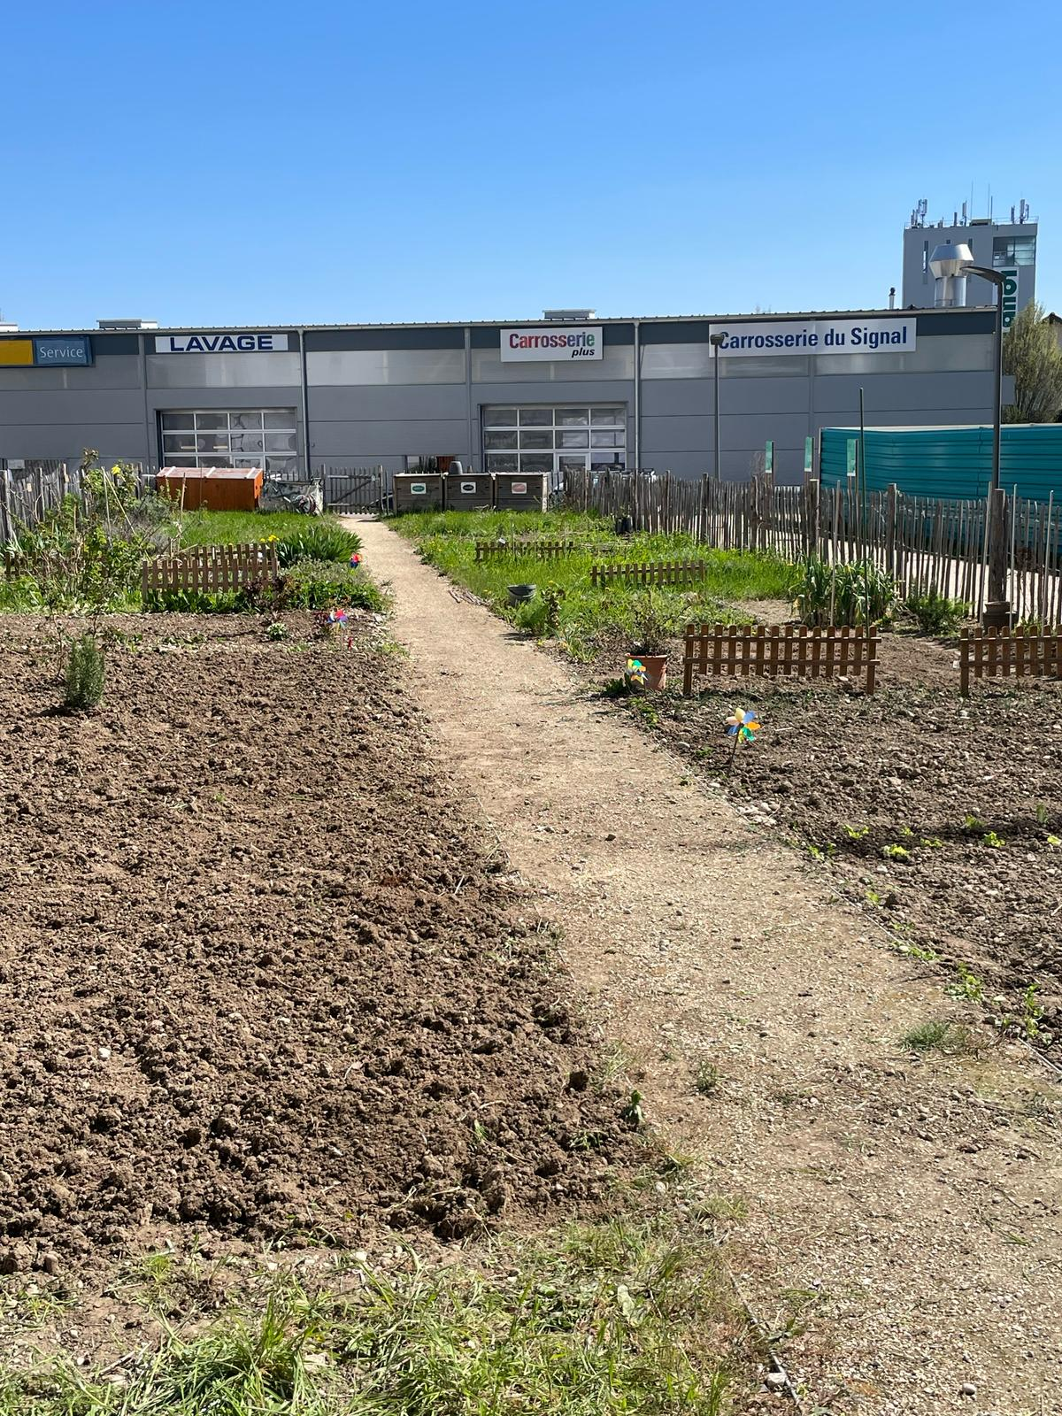
Année 2025
Rapports d’activités
Avril 2025 : Ouverture des jardins

Slide 9
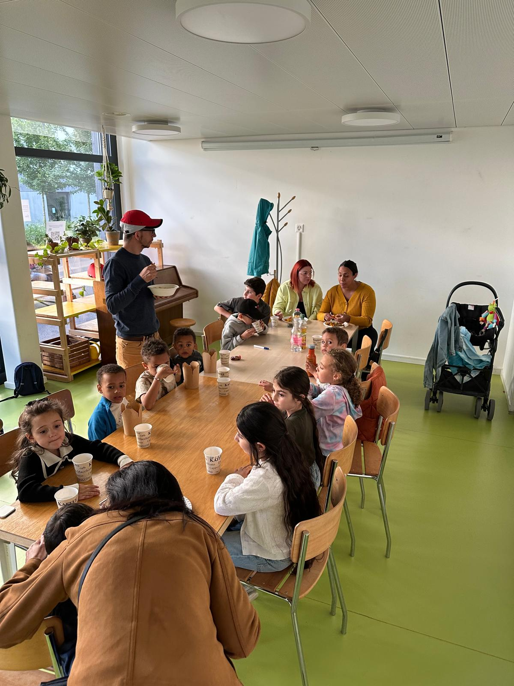
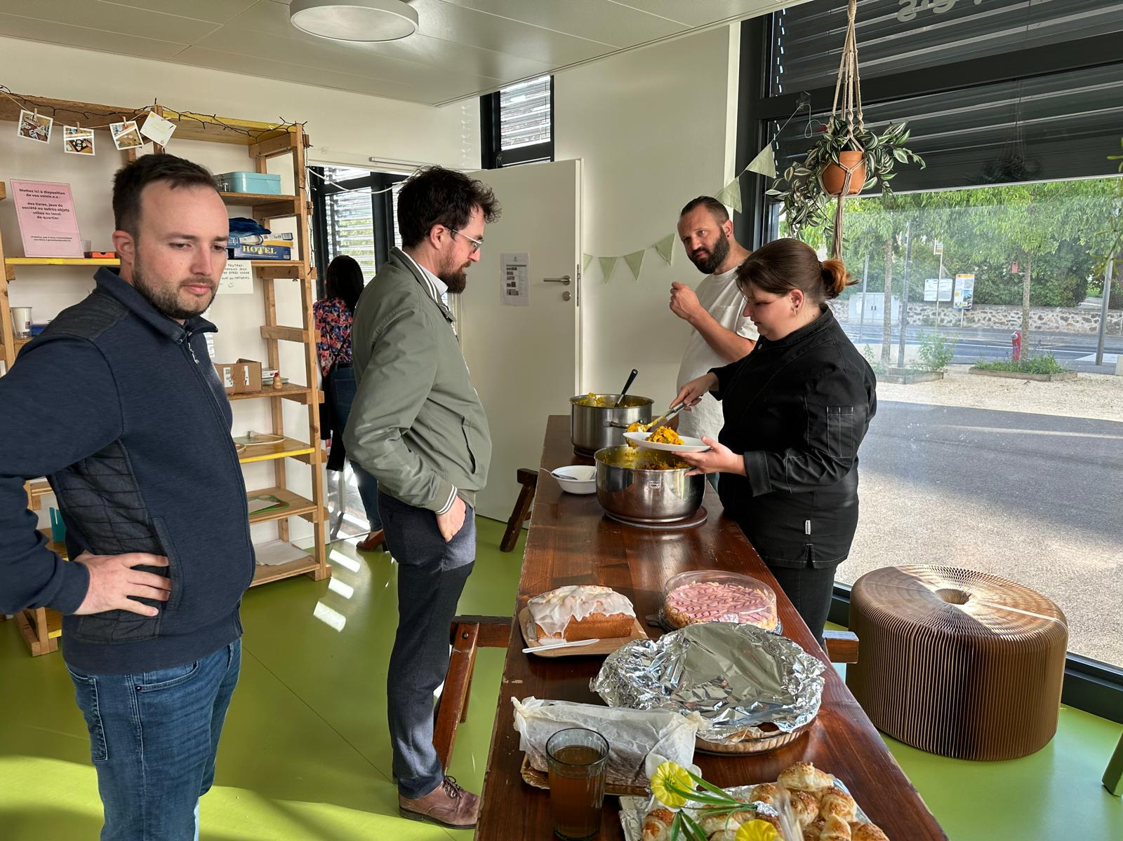
Année 2025
Rapports d’activités
Mai 2025 : Fête des voisins

Slide 10
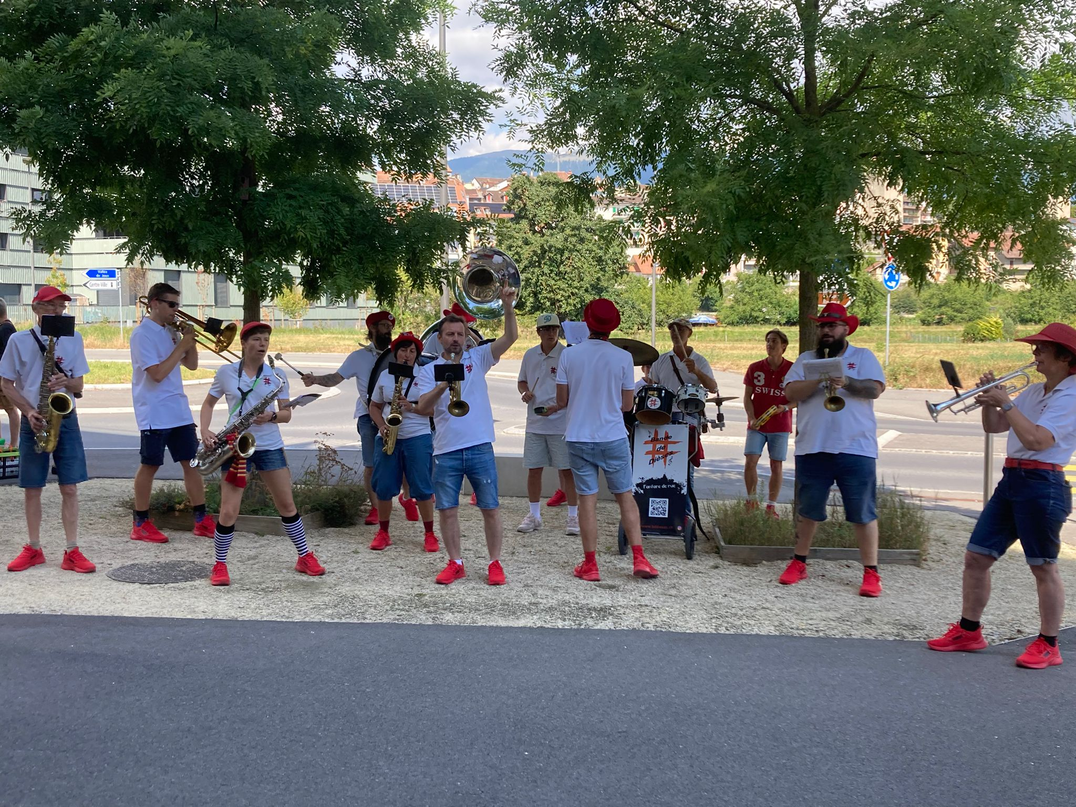
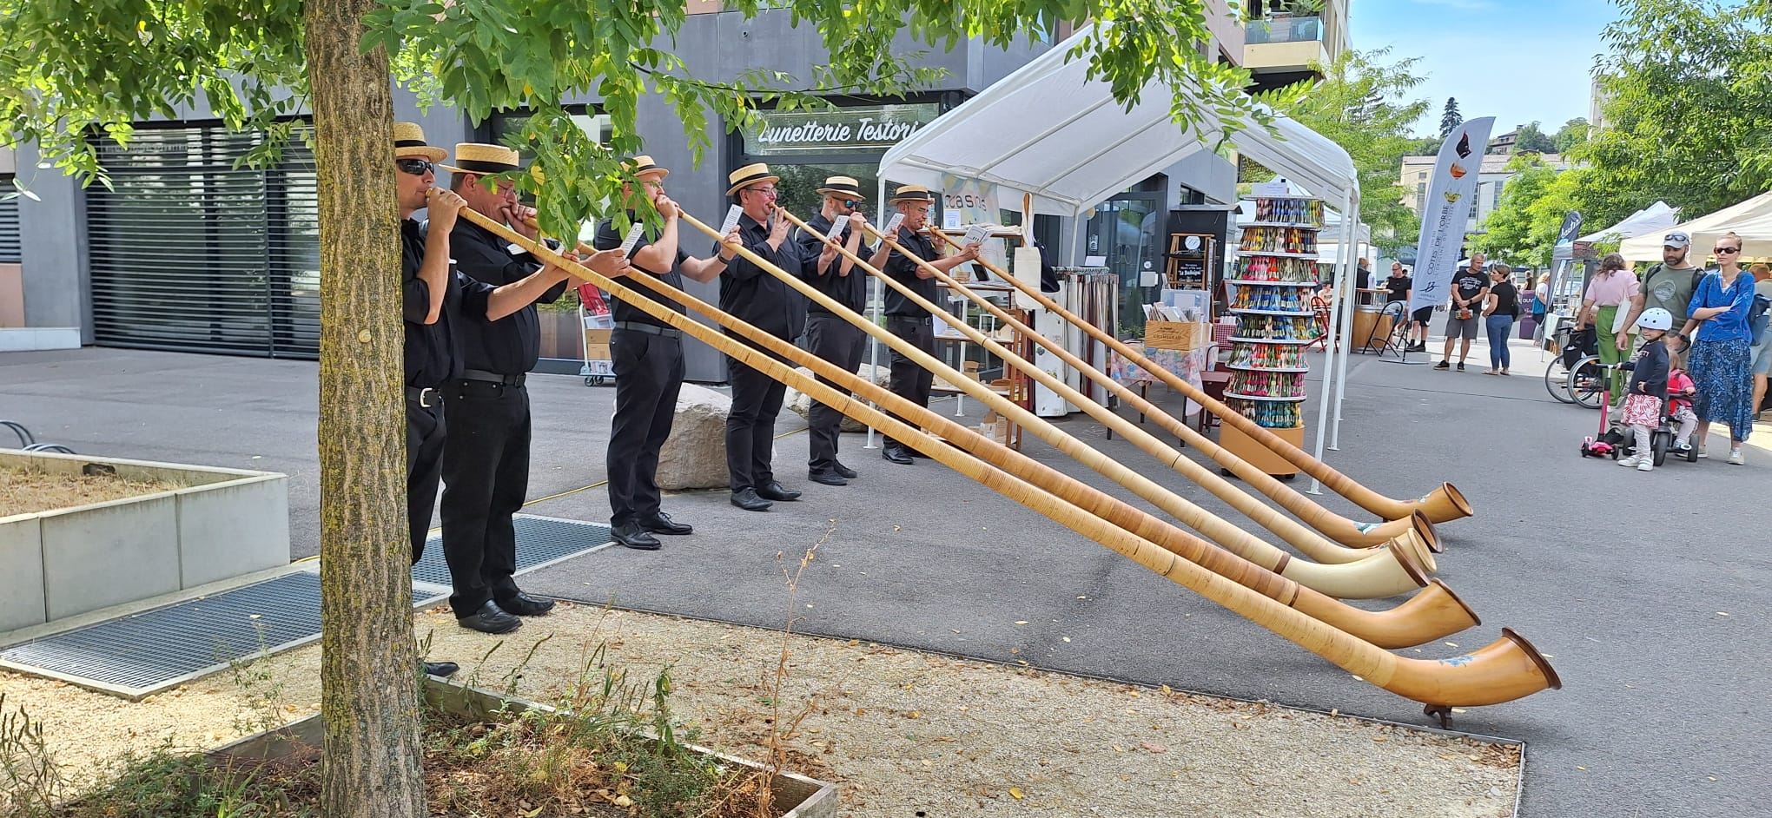

Année 2025
Rapports d’activités
Août 2025 : Marché d’été des commerçant·es
Événement organisé par Articom

Slide 11
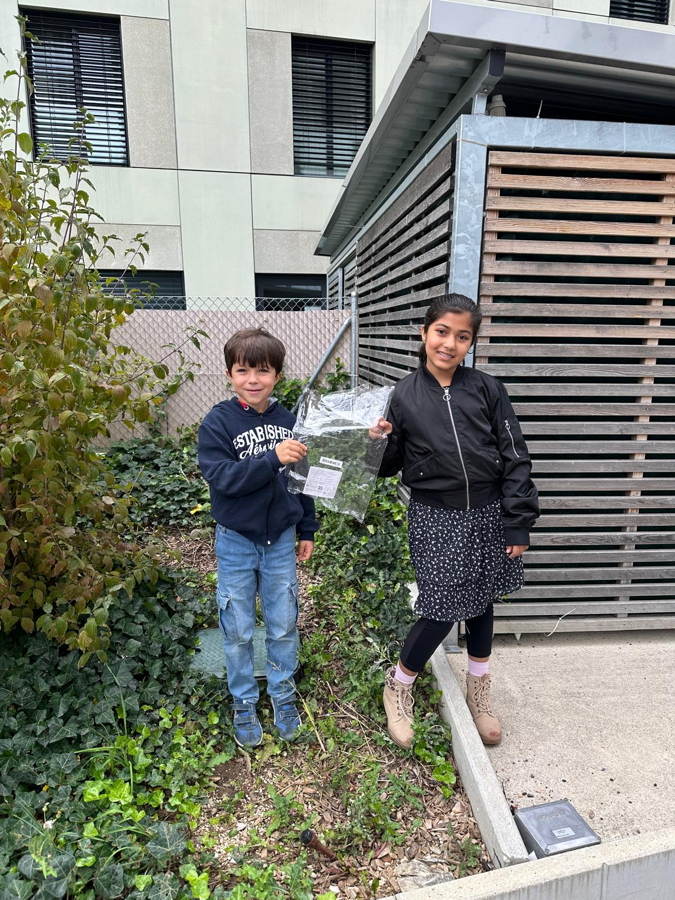
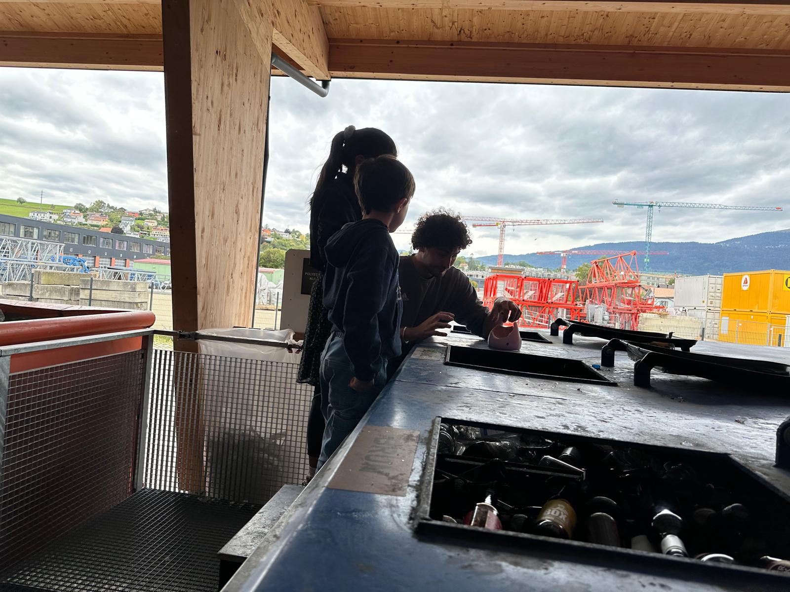
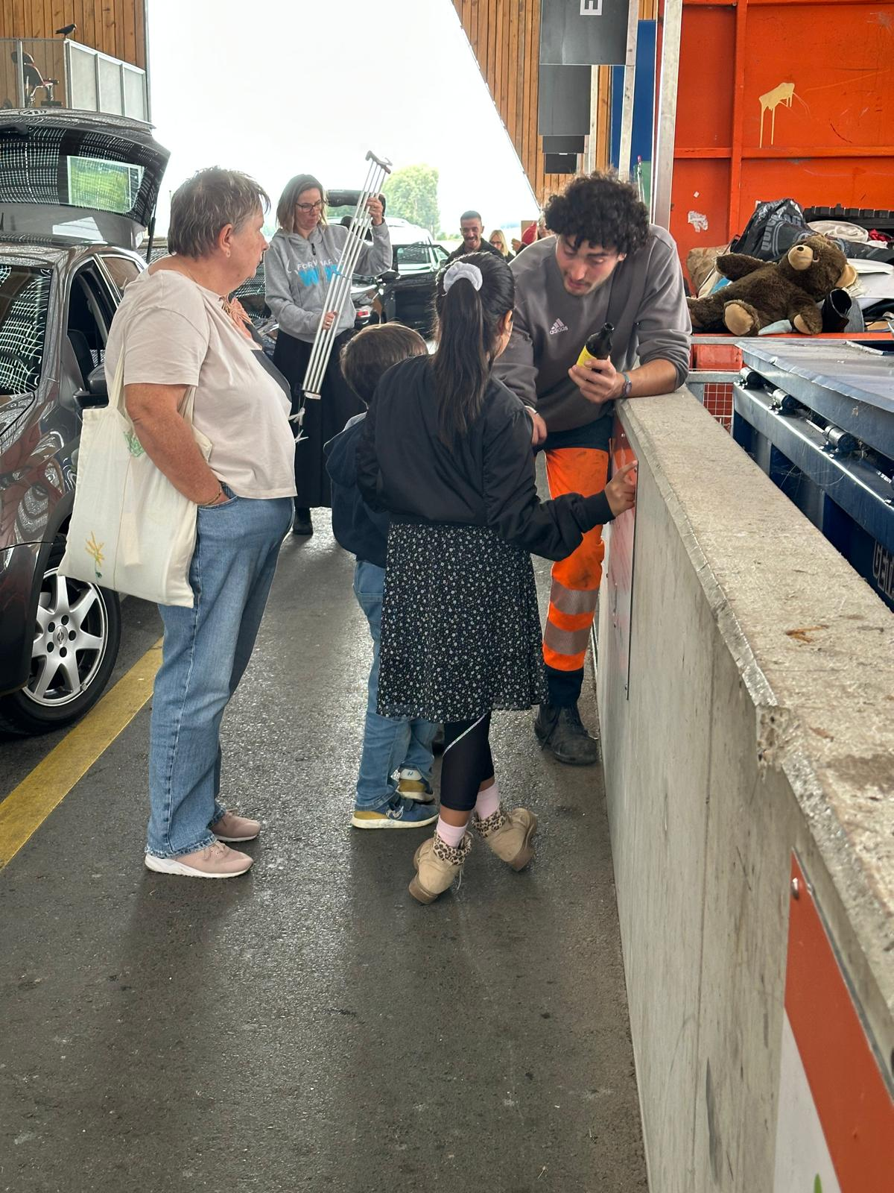
Année 2025
Rapports d’activités
Septembre 2025 : Atelier déchets et recyclage

Slide 12
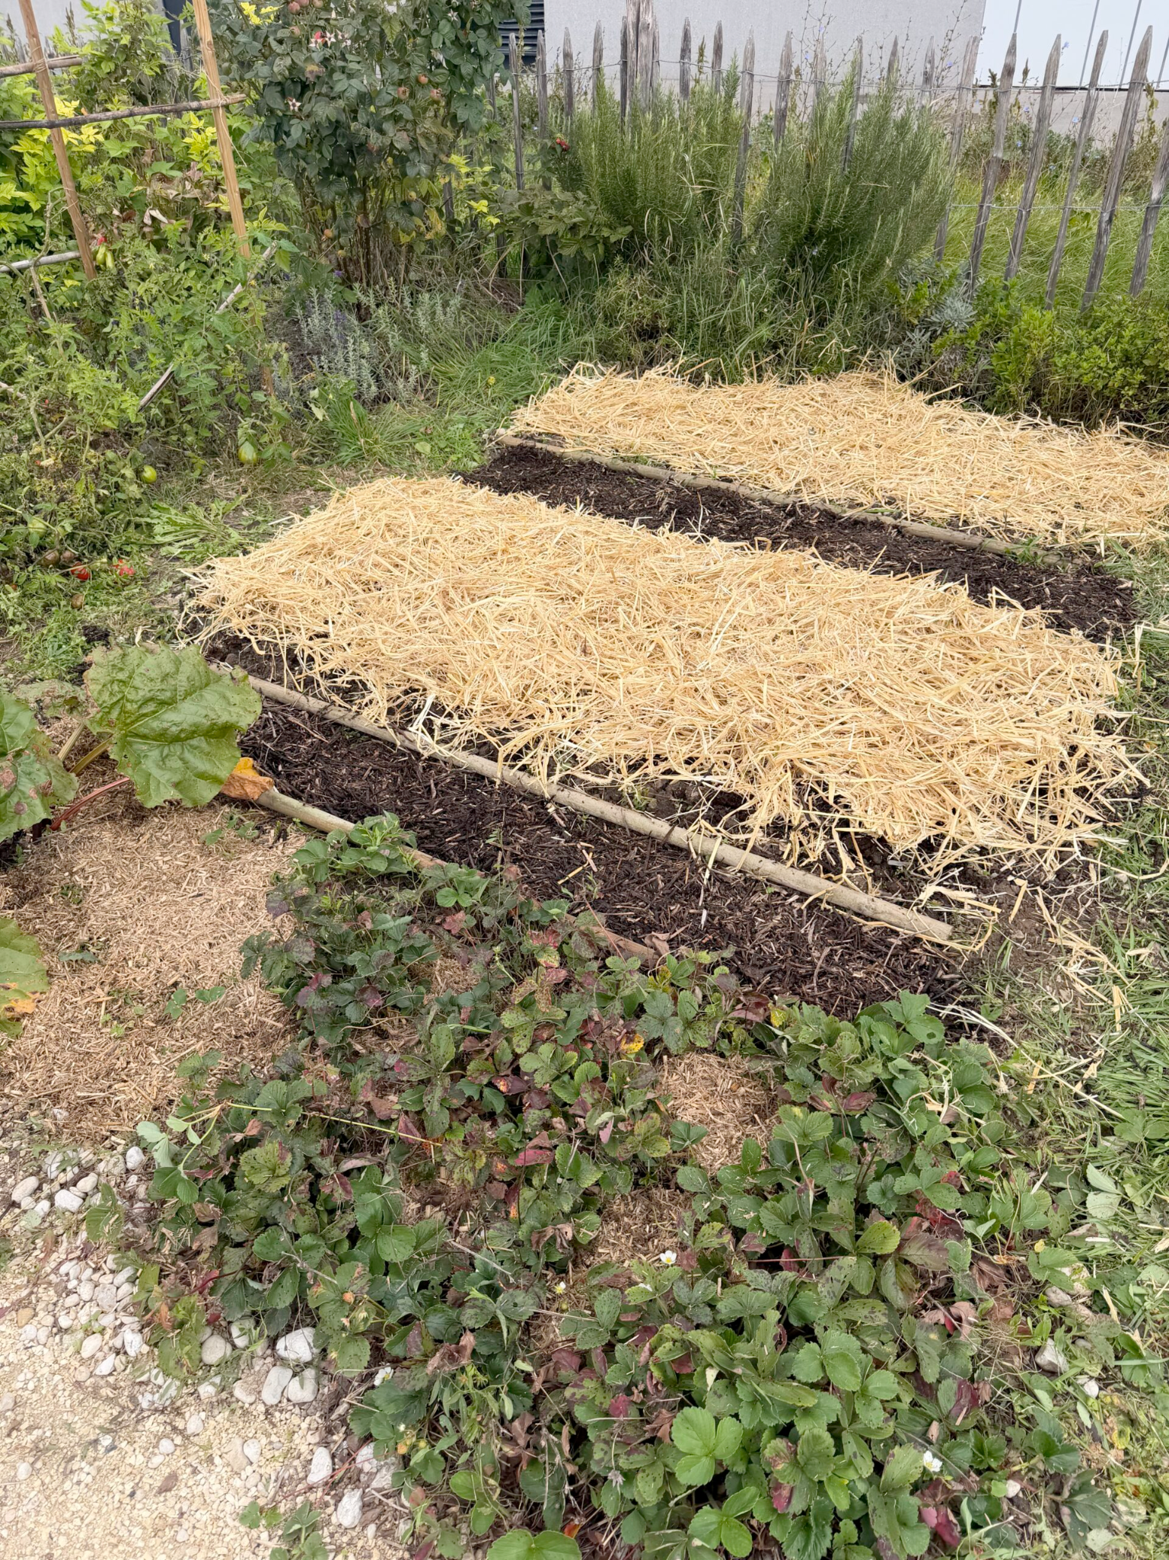
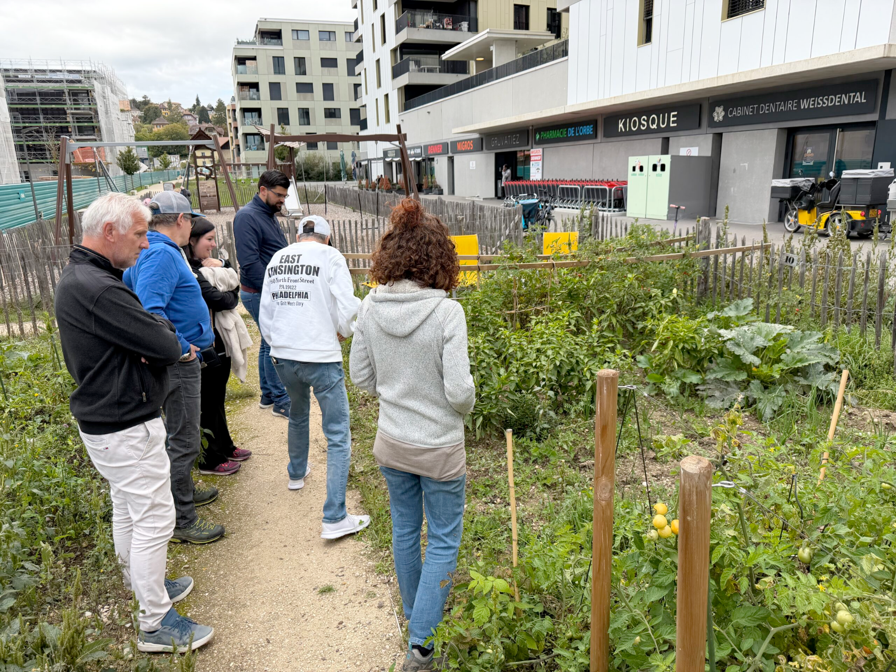
Année 2025
Rapports d’activités
Octobre 2025 : Hivernage des jardins

Slide 13
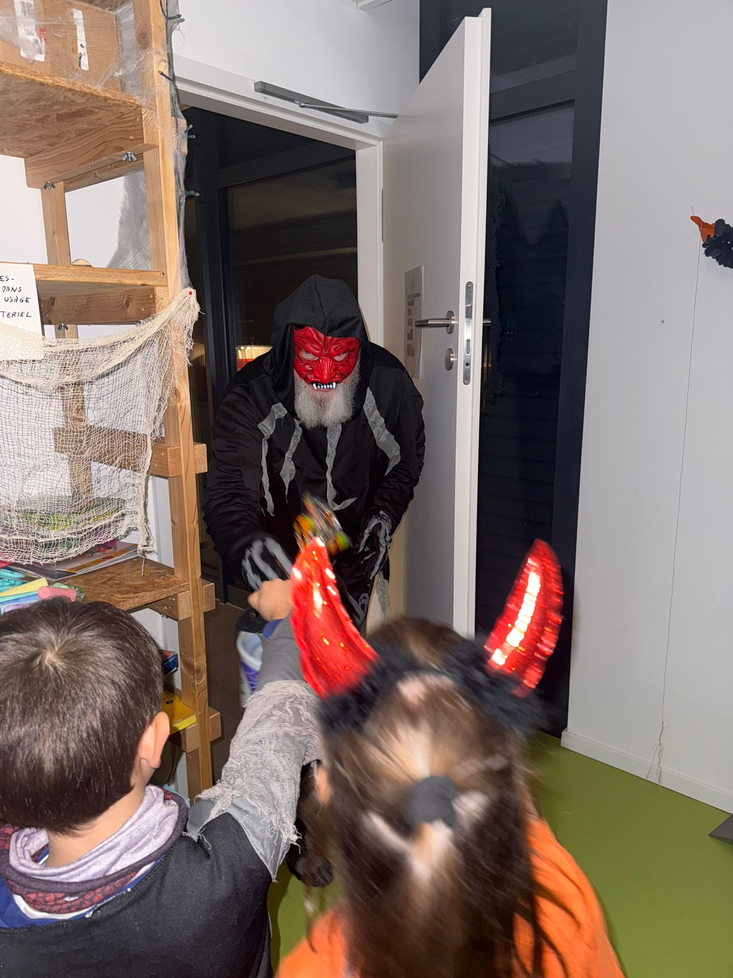
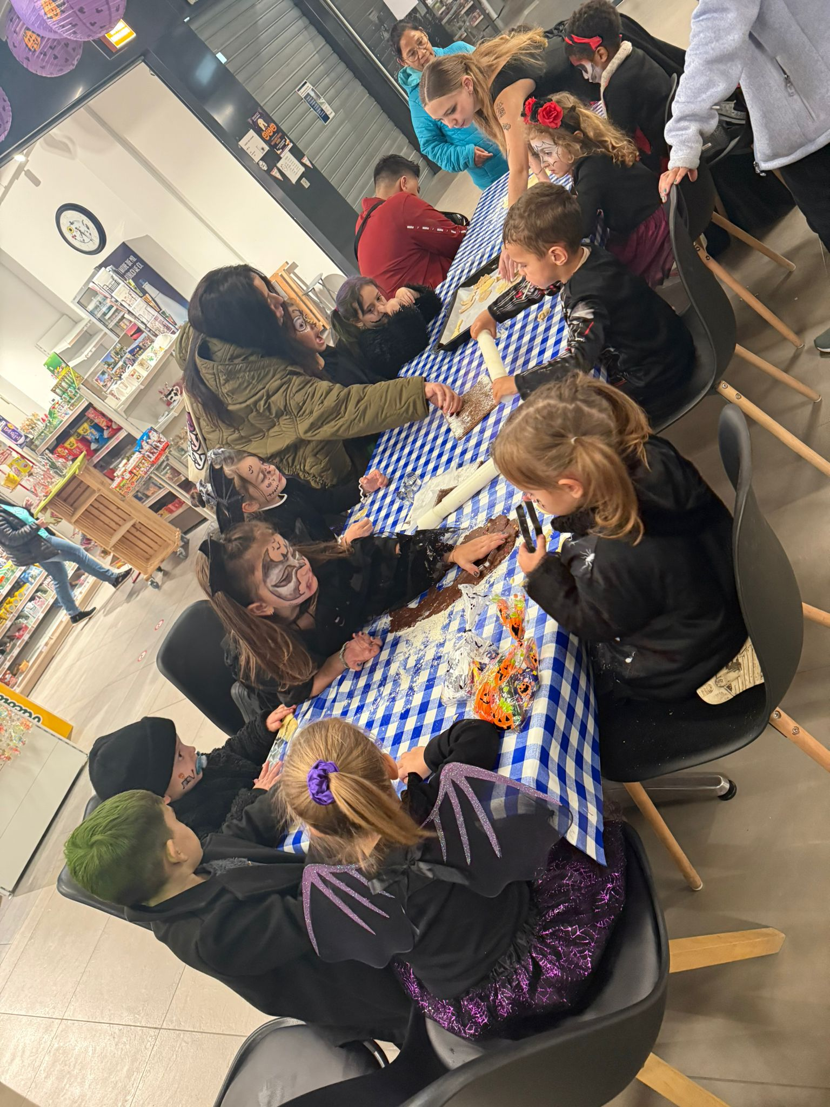
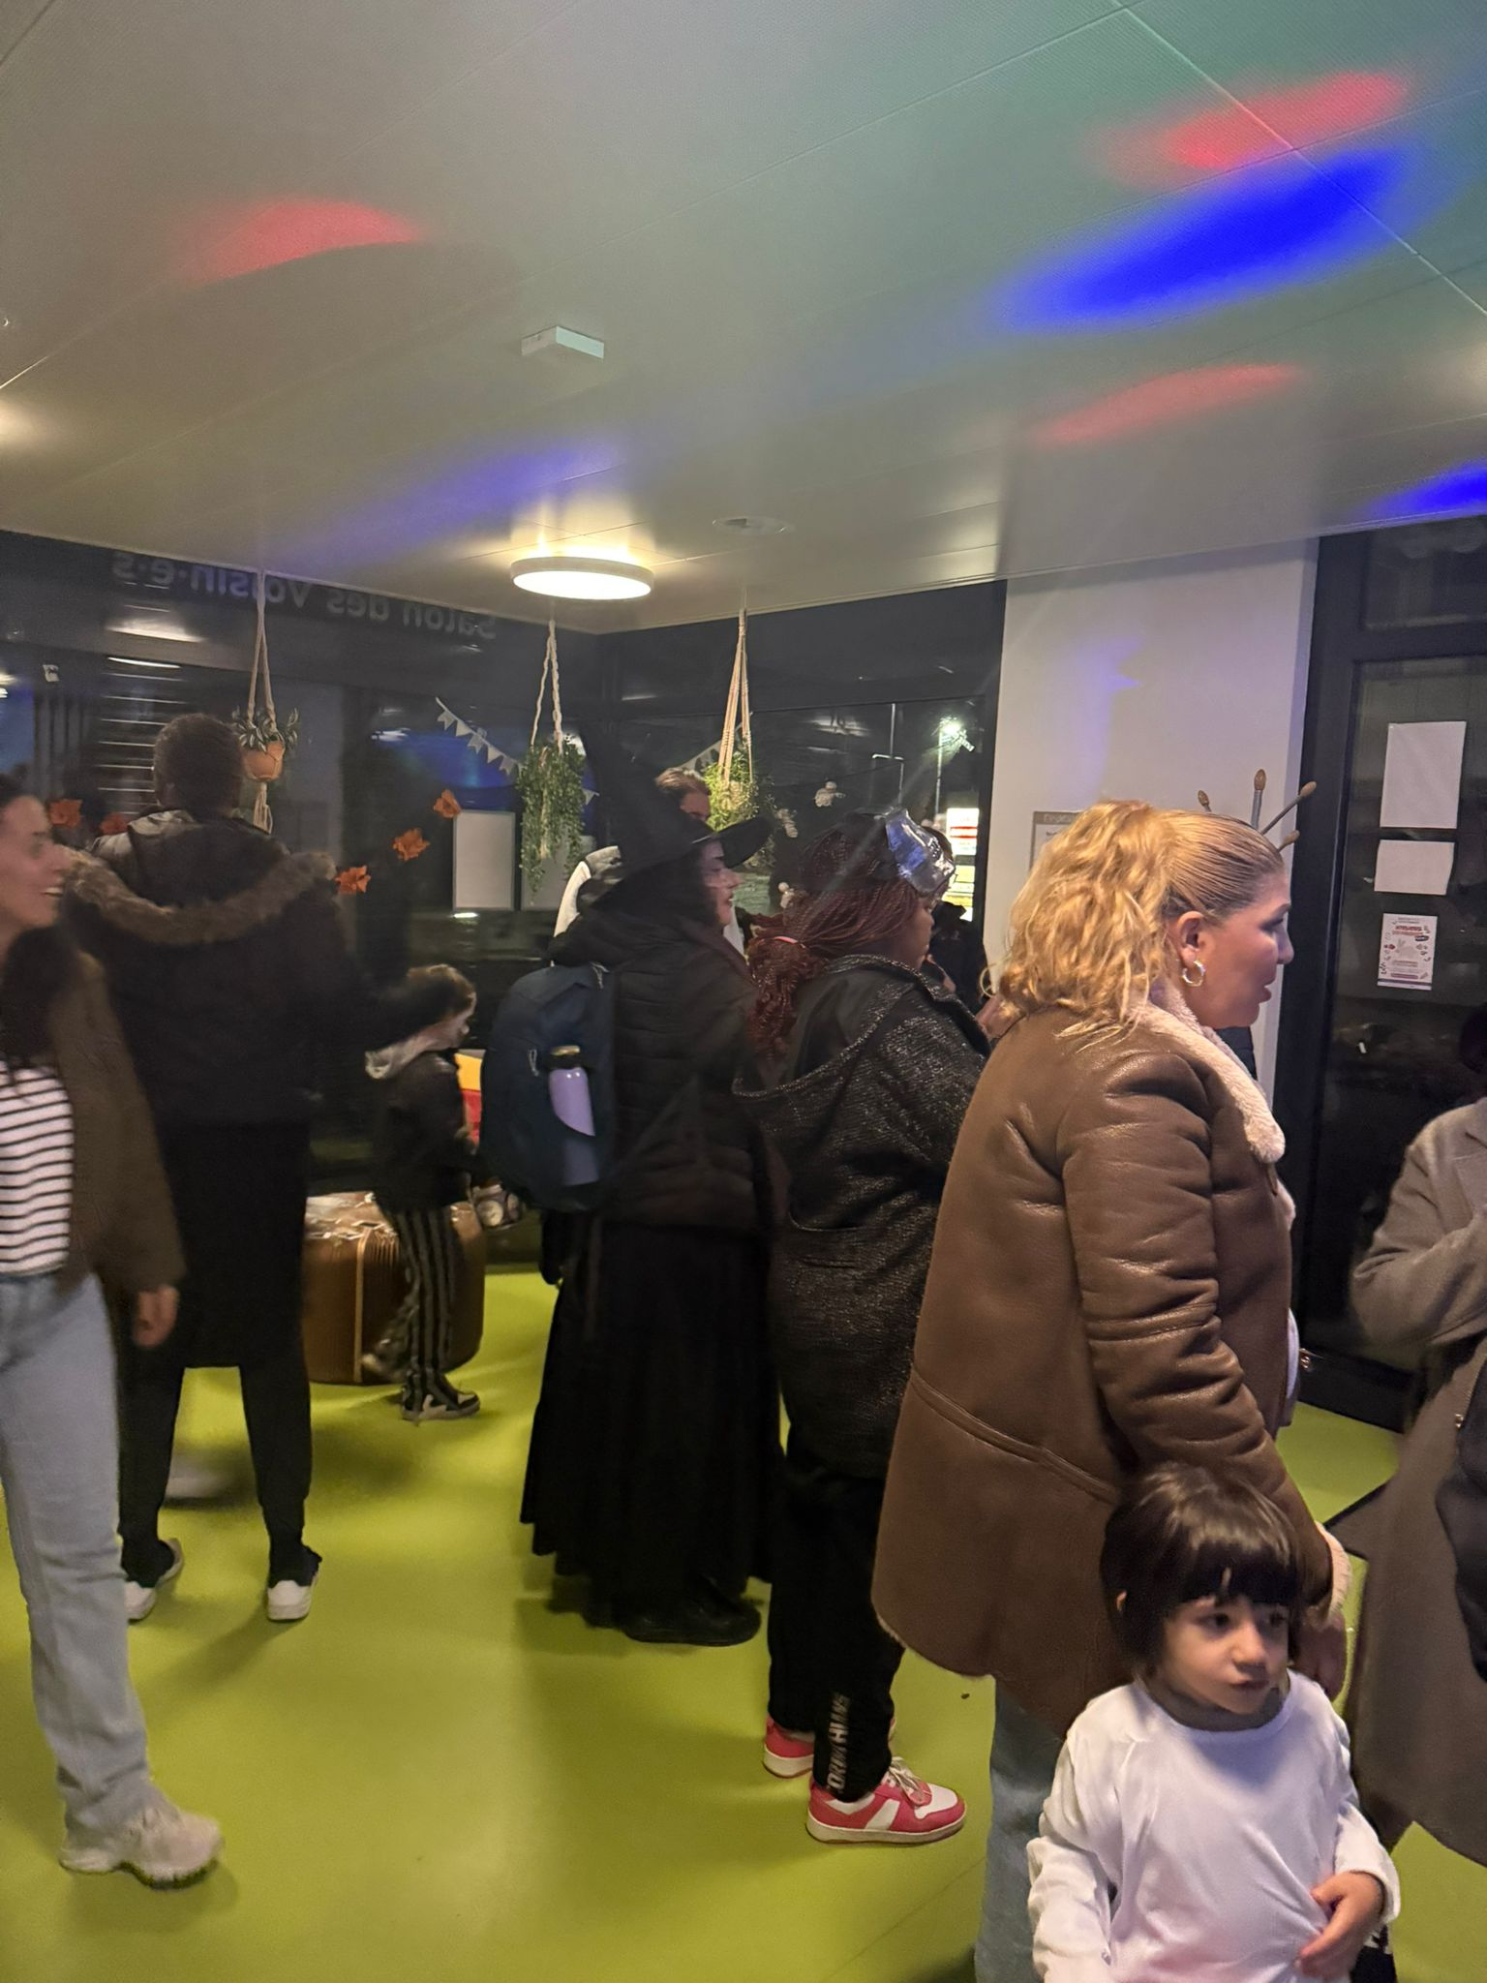
Année 2025
Rapports d’activités
Octobre 2025 : Halloween

Slide 14
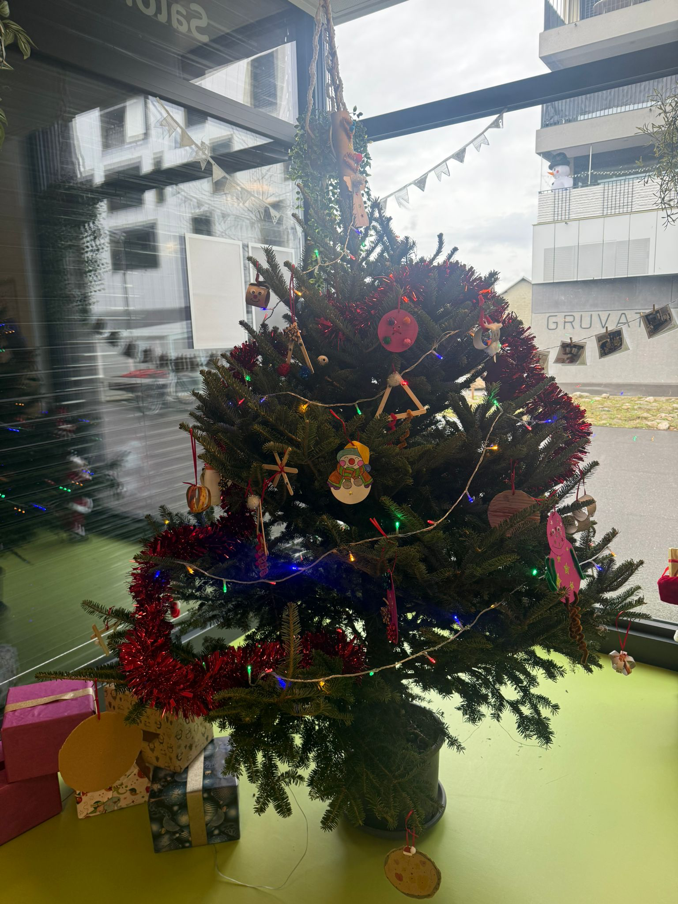
Année 2025
Rapports d’activités
Décembre 2025 : Atelier de Noël

Slide 15
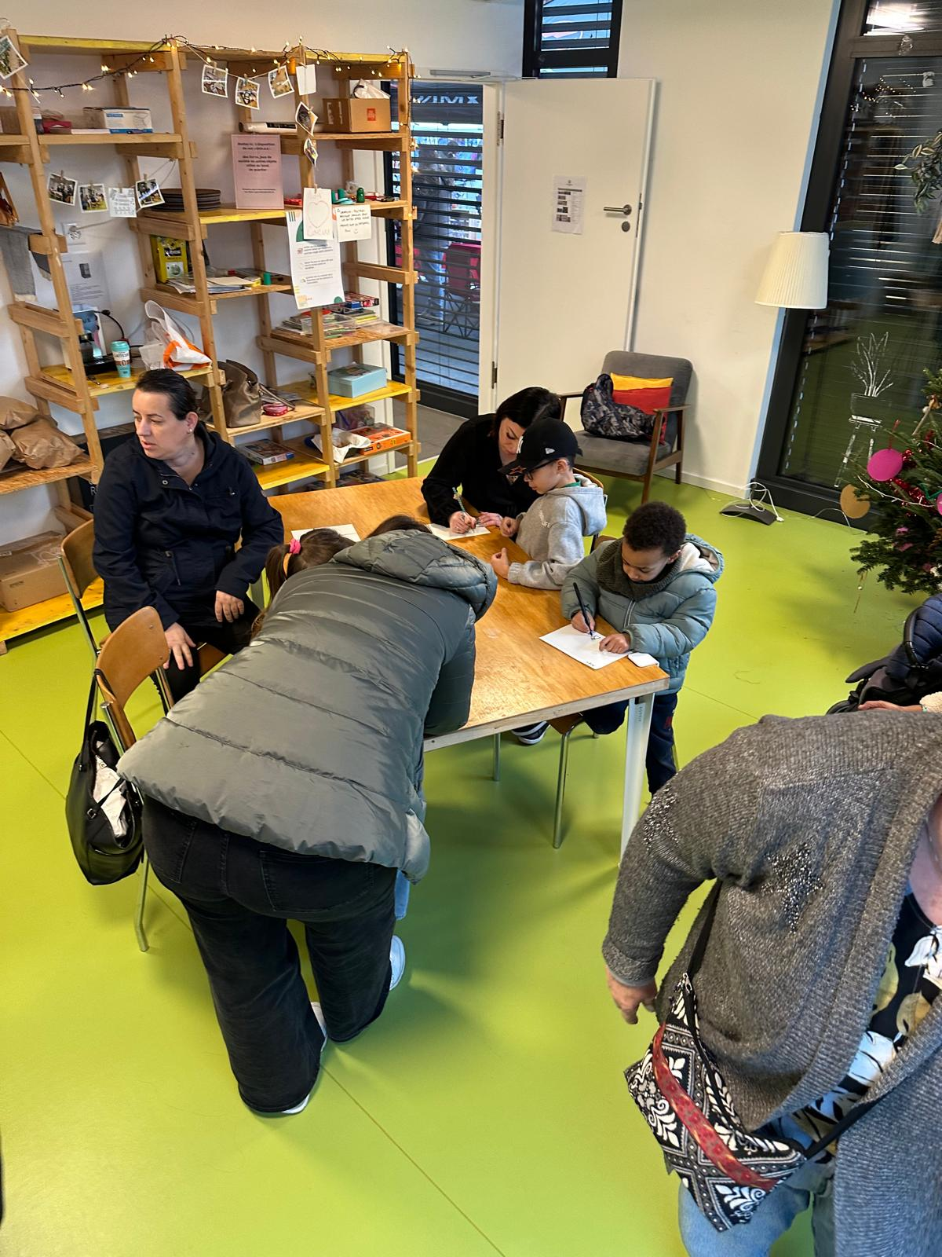
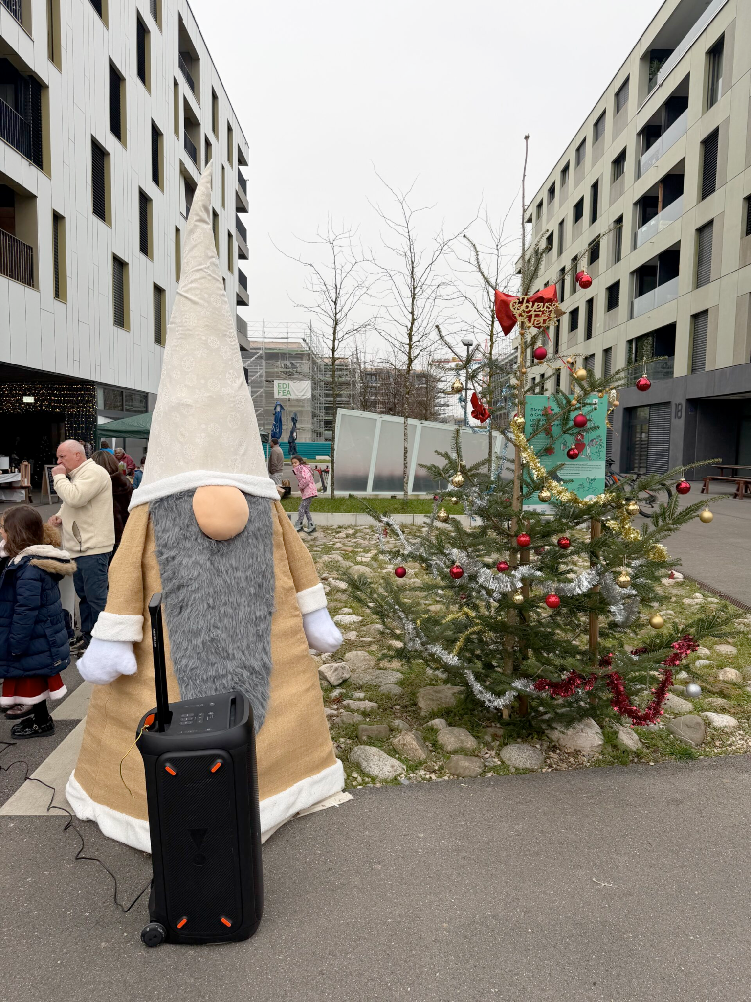
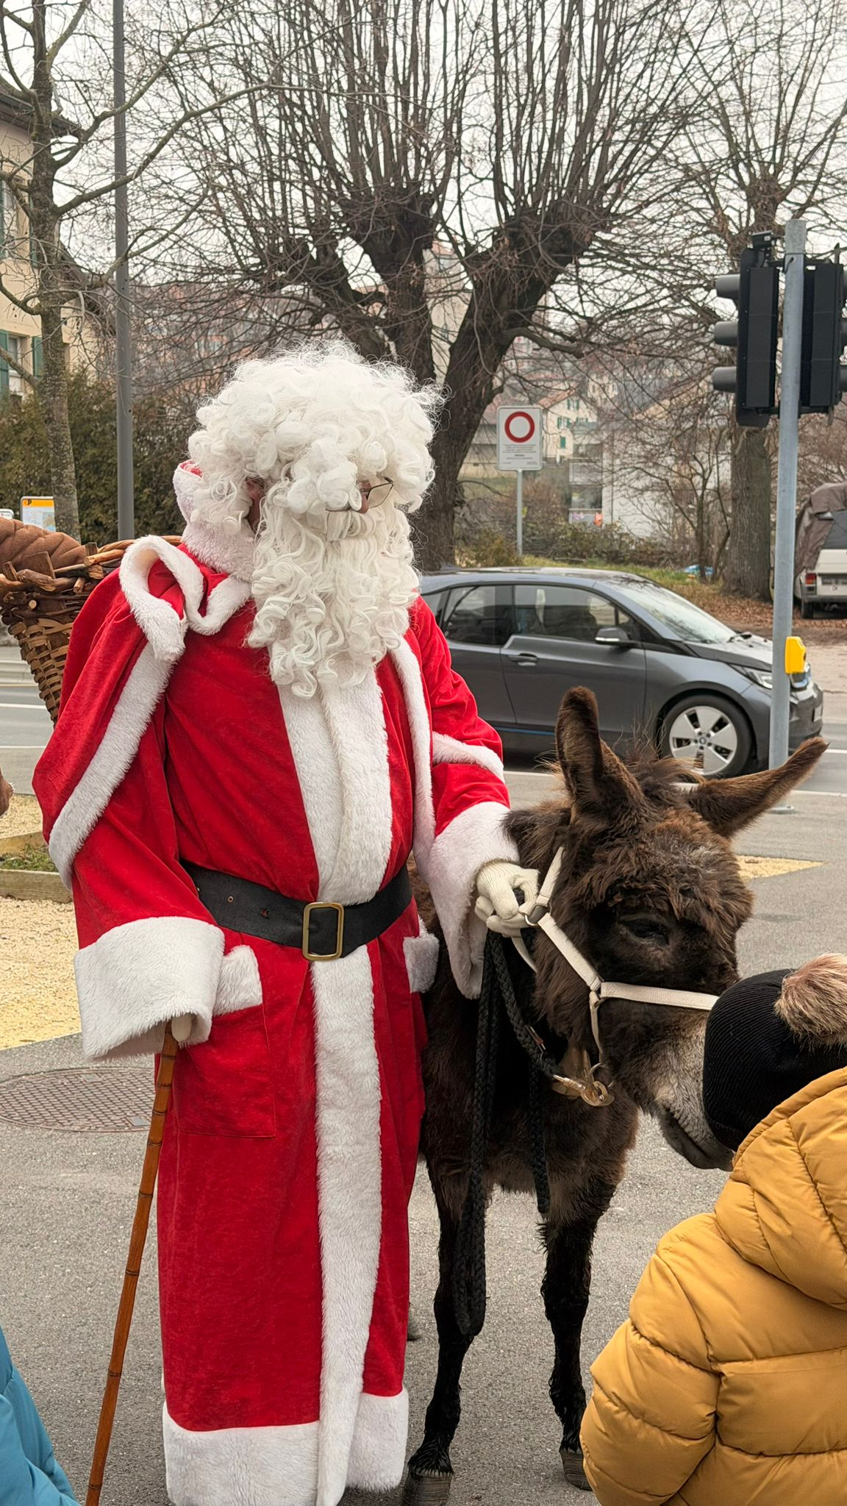
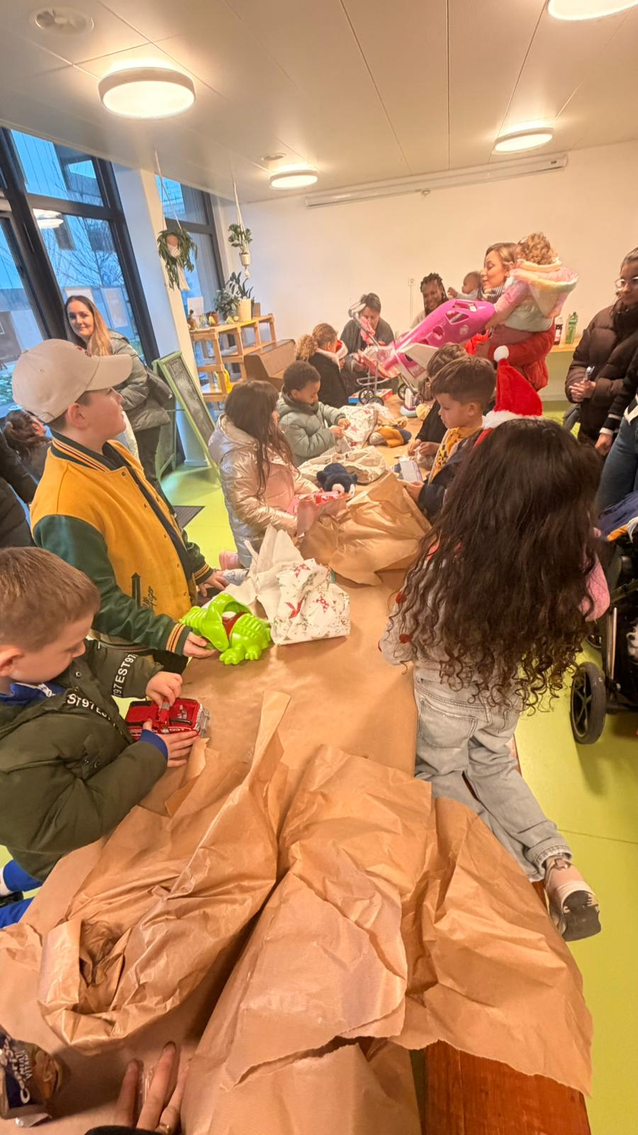
Année 2025
Rapports d’activités
Décembre 2025 : Noël de Gruvatiez

Slide 16






Collaborations
Pour le marché d’été et d’hiver, et les idées de décoration du quartier
Pour offrir un espace à des activités seniors
Pour nos différents apéritifs et événements
Pour l’ouverture et l’hivernage des jardins
Pour la coordination sur l’ensemble du quartier
Pour l’accompagnement général de l’association et du quartier

Slide 17
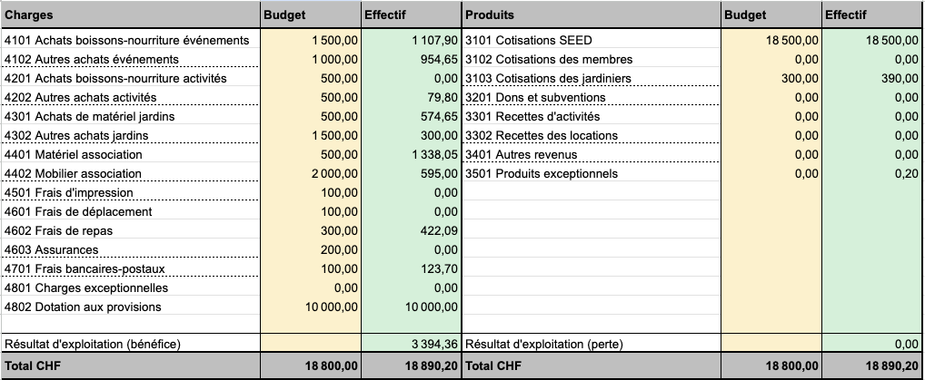
Année 2025
Comptes annuels
Compte de résultats du 01.01.2025 au 31.12.2025

Slide 18
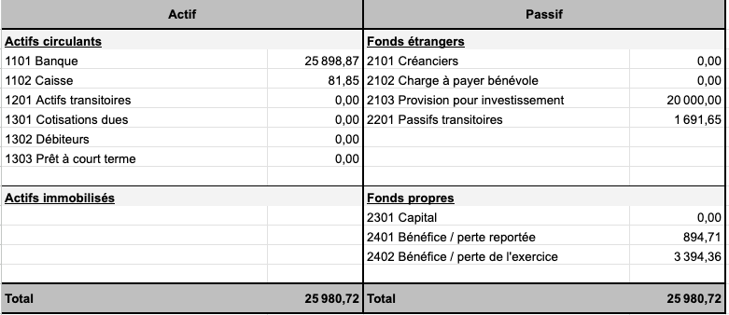
Année 2025
Comptes annuels
Bilan au 31.12.2025

Slide 19
Année 2025
Rapport des vérificateur·rices
?
Est-ce que les personnes ici présentes valident le rapport des vérificateur·trices des comptes ?

Slide 20
Ordre du jour
Accueil
Approbation du PV de la dernière AG
Année 2025
  Rapport d’activités
  Comptes annuels
  Rapport des vérificateur·trices
Année 2026
  Programme et projets
  Budget et cotisation
Élections
  Comité
  Vérificateur·trices des comptes
Divers
Notes:
Nommer des scrutateurs

Slide 21
Année 2026
Programme et projets
Les événements organisés en 2026 seront :
28 mars : Réouverture des jardins
6 avril : Pâques et chasse aux oeufs
29 mai : Fête des Voisin·es
14 juin : Vide dressing
29 août : Marché estival Articom
17 septembre : Assemblée générale
3 octobre : Hivernage des jardins
31 octobre : Halloween
5 décembre : Atelier de Noël
12 décembre : Noël de Gruvatiez

Slide 22
Année 2026
Programme et projets
Défis pour 2026
Organiser les nouveaux événements imaginés
(Pâques, vide-grenier)
Décorer le quartier à Halloween et Noël
Continuer l’amélioration du
Salon des Voisin·es
Améliorer le fonctionnement du comité et de l’association
Intégrer les nouveaux habitant·es du quartier
Continuer à collaborer avec des entités externes pour intégrer le quartier à la ville

Slide 23
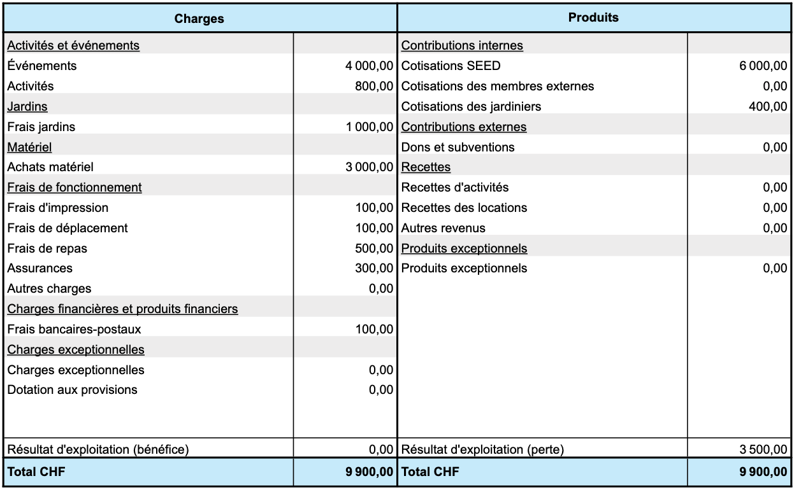
Année 2026
Budget
Budget 2026

Slide 24
Ordre du jour
Accueil
Approbation du PV de la dernière AG
Année 2025
  Rapport d’activités
  Comptes annuels
  Rapport des vérificateur·trices
Année 2026
  Programme et projets
  Budget et cotisation
Élections
  Comité
  Vérificateur·trices des comptes
Divers
Notes:
Nommer des scrutateurs

Slide 25

Élections
Structure du comité
Mission
Stimuler et gérer les activités de l’association.
Minimum 4 séances par an (présence min. 75%)
Composition
selon statuts : 5 à 9 membres
mais l’expérience actuelle montre que l’on fonctionne mieux à moins !
Durée du mandat
1 an. Réélection possible.
Notes:
Nommer des scrutateurs

Slide 26
Élections
État du comité
Liridona Ajvazi
Présidente
Sarah Menavakanda
Secrétaire
Ameline Monnard
Caissière
Le comité est à la recherche de 2 à 6 personnes aux profils variés pour remplir de nouveaux rôles au sein de l’association !
Notes:
Nommer des scrutateurs

Slide 27
Élections
Comité 2026
Se représentent les membres sortants suivants :
Liridona Ajvazi
Sarah Menavakanda
Ameline Monnard
?
Quelqu’un souhaite-t-il rejoindre le
comité de l’Association ?
À noter que l’objectif est également d’avoir des nouvelles personnes qui viennent des nouveaux logements
Notes:
Nommer des scrutateurs

Slide 28

Élections
Vérificateur·trice des comptes
1 membre pour réviser les comptes :
1 séance avec la caissière
sur 2 ans
la personne doit être hors comité
?
Qui souhaite se présenter comme vérificateur·trice de l’Association ?
Notes:
Nommer des scrutateurs

Slide 29
Ordre du jour
Accueil
Approbation du PV de la dernière AG
Année 2025
  Rapport d’activités
  Comptes annuels
  Rapport des vérificateur·trices
Année 2026
  Programme et projets
  Budget et cotisation
Élections
  Comité
  Vérificateur·trices des comptes
Divers
Notes:
Nommer des scrutateurs

Slide 30
MERCI à toutes et tous pour votre présence et participation
Place à l’apéritif :)
www.notre-quartier.ch/gruvatiez
Notes:
Nommer des scrutateurs

